Slide 1
Тема: разработка новой версии программного средства «Подсистема администрирования проекта «Единый колледж»»
Выполнила: учащаяся группы П31 Долгая М.В.
Руководитель: Барило С.С

Slide 2





Состав проекта «Единый колледж»

Slide 3
Недостатки текущей версии подсистемы администрирования
Суперпользователь | Администратор
Некорректная сортировка по столбцу «Дата» в таблице логов | Отсутствие сохранения фильтрации таблиц
Отсутствие оповещения после прохождения ШАГов | Отсутствие корректной обработки дат при импорте учащихся из Active Directory
Отсутствие ШАГа для очистки педнагрузки преподавателей | Отсутствие множественного удаления записей из таблиц
 | Отсутствие возможности редактирования педнагрузки по преподавателю

Slide 4
Объектом курсового проекта является процесс доработки системы администрирования БД проекта «Единый колледж»
Предметом исследования является «Проект «Единый колледж»: подсистема администрирования» для учреждения образования «ПГЭК».
Целью курсового проектирования является реализация новой версии программного средства «Подсистема администрирования проекта «Единый колледж»» для повышения эффективности, удобства использования и достижения максимального потенциала системы.

Slide 5
Средства и инструменты разработки
MS SQL Server 2017
С#
WPF
Dapper
ERwin Data Modeler
Enterprise Architect

Slide 6
Диаграмма вариантов использования

Slide 7
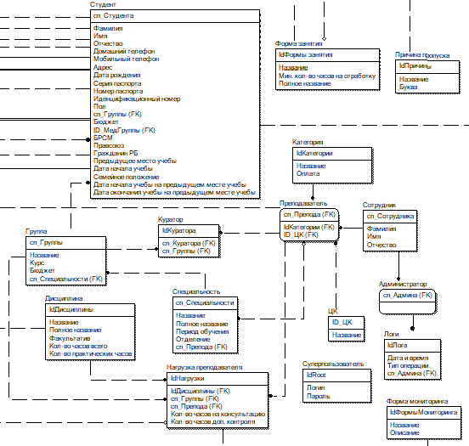
Диаграмма «сущность-связь»

Slide 8
Диаграмма классов

Slide 9
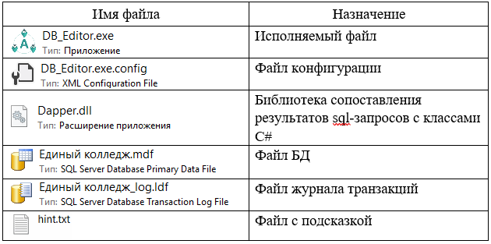
Логическая структура

Slide 10
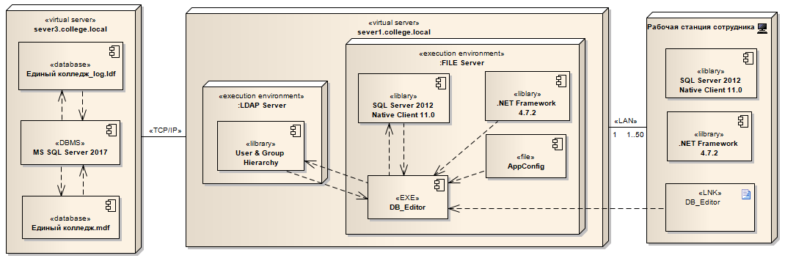
Диаграмма развертывания

Slide 11
Тема: разработка новой версии программного средства «Подсистема администрирования проекта «Единый колледж»»
Выполнила: учащаяся группы П31 Долгая М.В.
Руководитель: Барило С.С

